Slide 1
GMG
dal 1984 al 2016

Slide 2
1984
15 Aprile
Domenica delle Palme:
Incontro internazionale di giovani
in occasione
Anno Santo Giubilare della Redenzione.
Roma

Slide 3
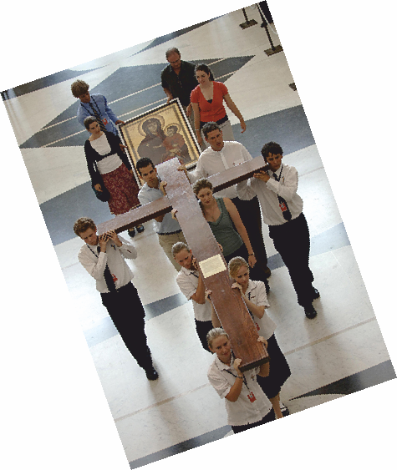
1984
21 Aprile
Pasqua:
il Papa consegna ai giovani
la croce delle future GMG.
Roma

Slide 4
1985
31 Marzo
Domenica delle Palme:
Incontro internazionale di giovani in occasione dell’Anno internazionale della Gioventù
Il Papa scrive una Lettera Apostolica ai giovani del mondo.
primi passi

Slide 5
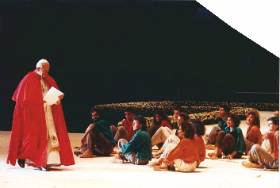
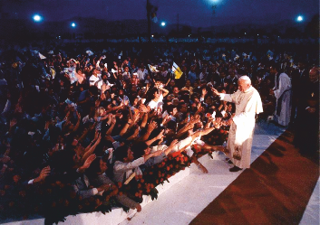
1985
Roma

Slide 6
1985
20 Dicembre
Dicembre:
Il Papa annuncia
l’instaurazione della GMG.
nascita

Slide 7
1986
23 Marzo
Domenica delle Palme
«Siate sempre pronti
a rispondere
a chiunque vi domandi
ragione della speranza
che è in voi» (1 Pt 3,15)
Celebrazioni diocesane

Slide 8
1987
11-12 Aprile
«Noi abbiamo riconosciuto
e creduto all’amore che Dio
ha per noi…» (1Gv 4,16)
Buenos Aires

Slide 9
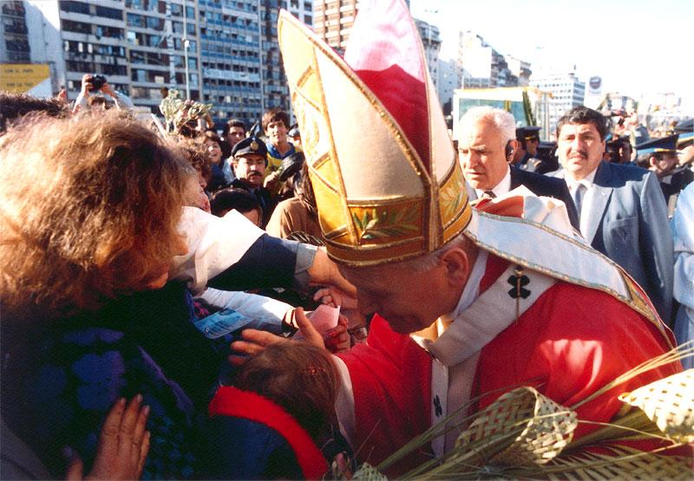
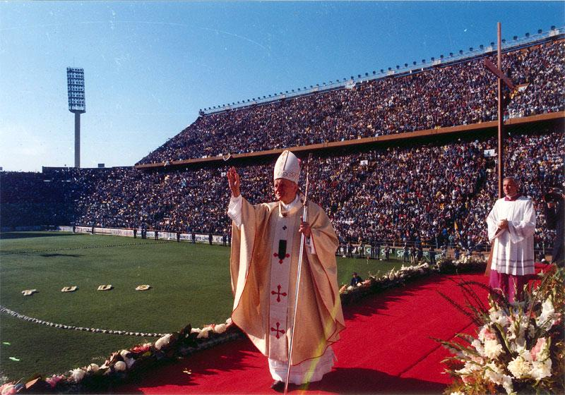
1987
Buenos Aires

Slide 10
1988
27 Marzo
Domenica delle Palme
«Fate quello
che egli vi dirà»
(Gv 2,5)
Celebrazioni diocesane

Slide 11
1989
15-20 Agosto
«Io sono la via,
la verità e la vita»
(Gv 4,16)
Santiago de Compostela

Slide 12
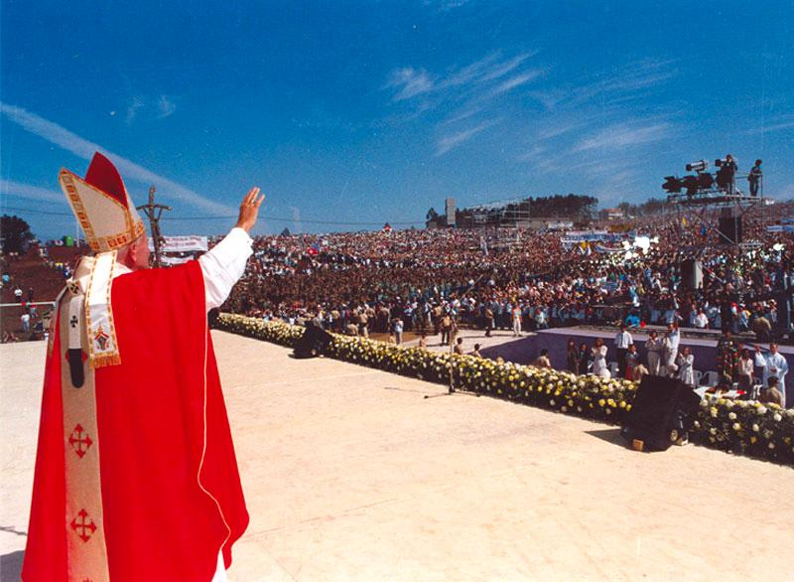
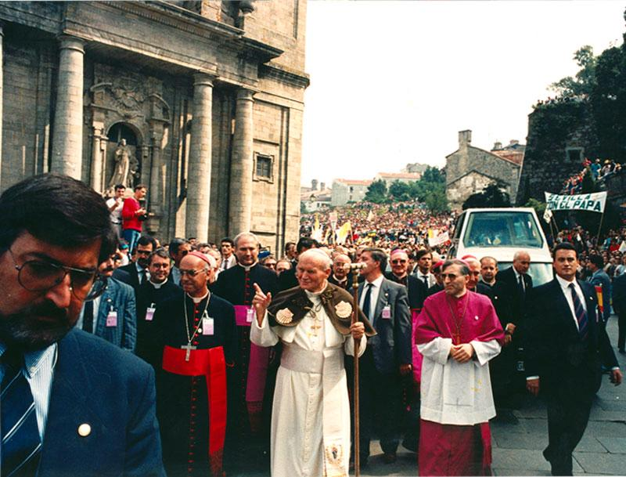
1989
Santiago de Compostela

Slide 13
1990
8 Aprile
Domenica delle Palme
«Io sono la vite,
voi i tralci»
(Gv 15,5)
Celebrazioni diocesane

Slide 14
1991
10-15 Agosto
«Avete ricevuto
uno spirito da figli»
(Rm 8,15)
Czestochowa

Slide 15
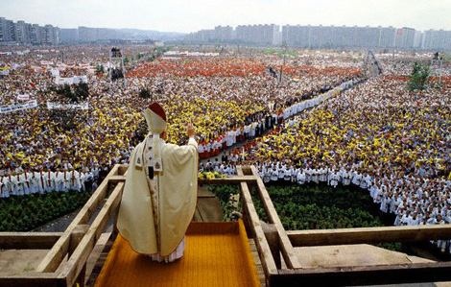
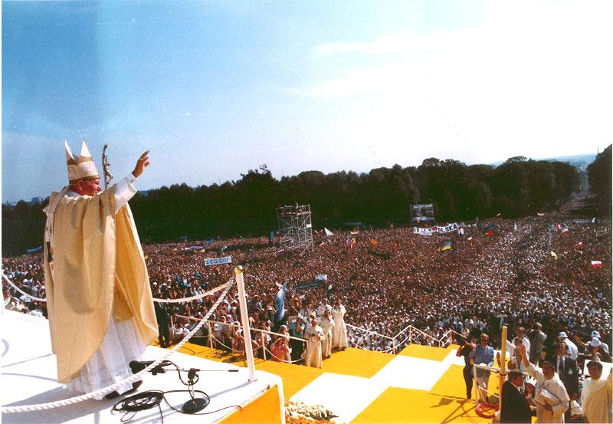
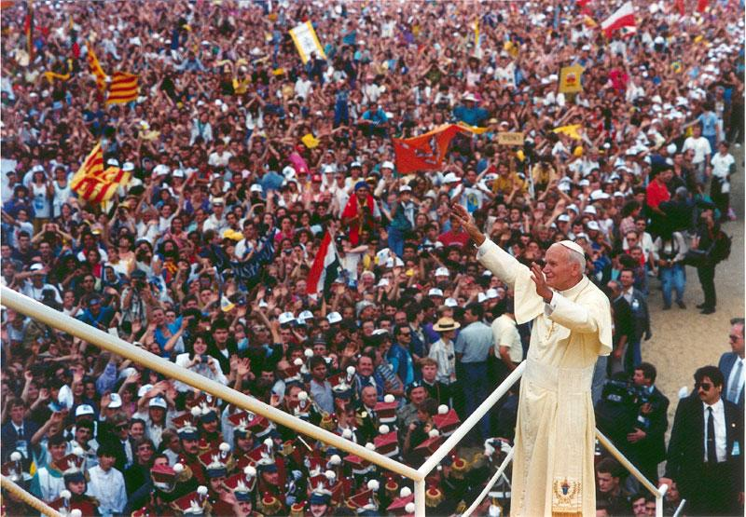
1991
Czestochowa

Slide 16
1992
12 Aprile
Domenica delle Palme
«Andate in tutto il mondo
e predicate il Vangelo»
(Mc 16,15)
Celebrazioni diocesane

Slide 17
1993
10-15 Agosto
«Io sono venuto
perché abbiano la vita e
l’abbiano in abbondanza»
(Gv 10,10)
Denver

Slide 18
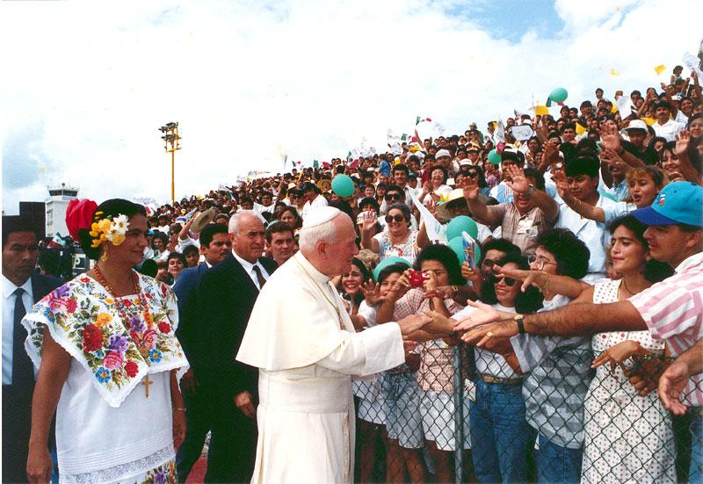
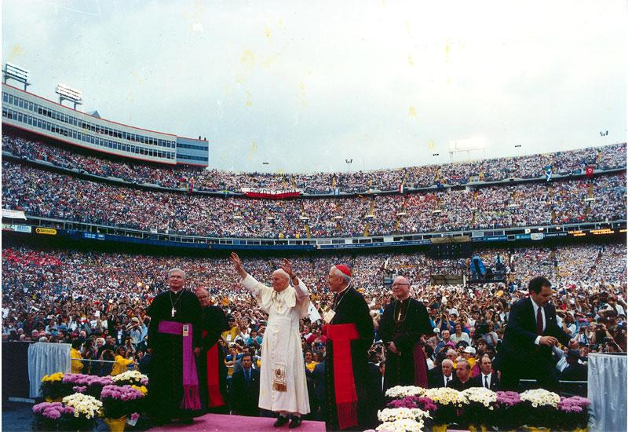
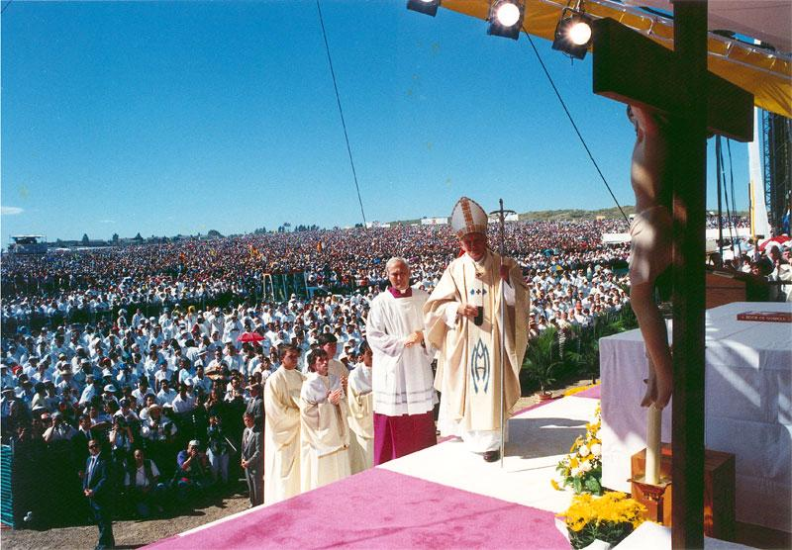
1993
Denver

Slide 19
1994
27 Marzo
Domenica delle Palme
«Come il Padre
ha mandato me,
anch’io mando voi»
(Gv 20,21
Celebrazioni diocesane

Slide 20
1995
10-15 Gennaio
«Come il Padre
ha mandato me,
anch’io mando voi»
(Gv 20,21)
Manila

Slide 21
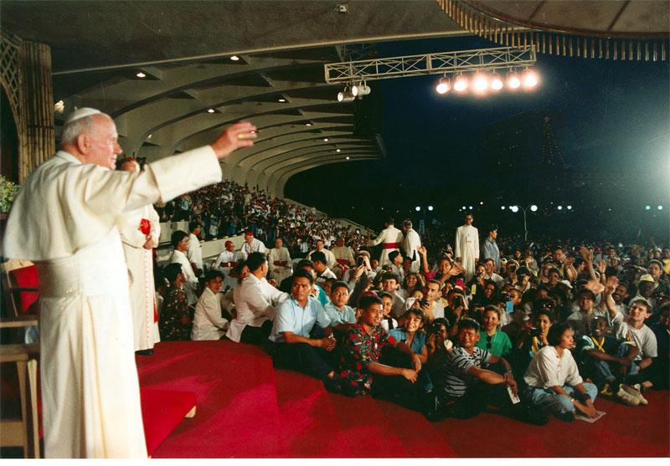
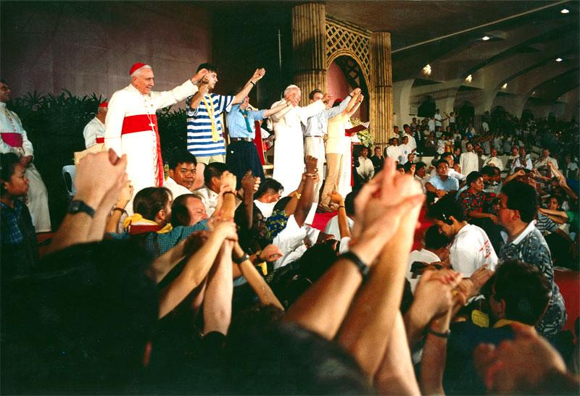
1995
Manila

Slide 22
1996
31 Marzo
Domenica delle Palme
«Signore, da chi andremo?
Tu hai parole
di vita eterna»
(Gv 6, 68 )
Celebrazioni diocesane

Slide 23
1997
19-24 Agosto
«Maestro, dove abiti?
Venite e vedrete»
(cfr. Gv 1,38-39)
Parigi

Slide 24
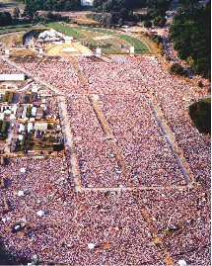
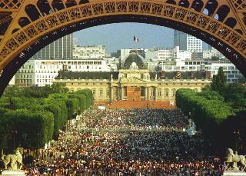
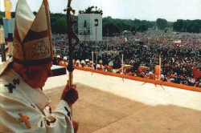
1997
Parigi

Slide 25
1998
5 Aprile
Domenica delle Palme
«Lo Spirito Santo
vi insegnerà ogni cosa»
(cfr Gv 14, 26)
Celebrazioni diocesane

Slide 26
1999
28 Marzo
Domenica delle Palme
«Il Padre vi ama»
(cfr Gv 16,27)
Celebrazioni diocesane

Slide 27
2000
15-20 Agosto
«Il Verbo si fece carne
e venne ad abitare
in mezzo a noi»
(Gv 1, 14)
Roma

Slide 28
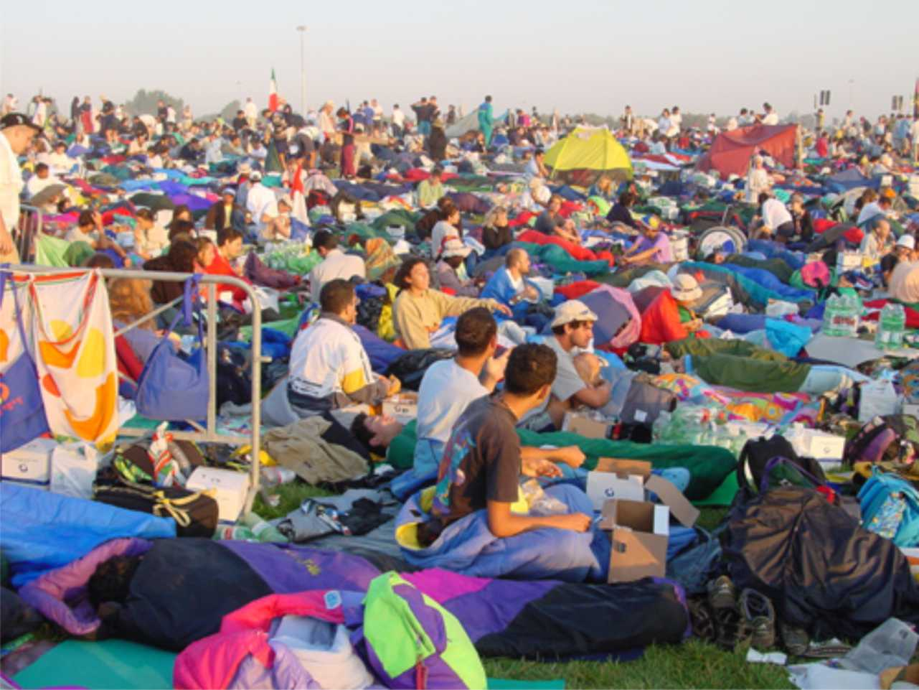
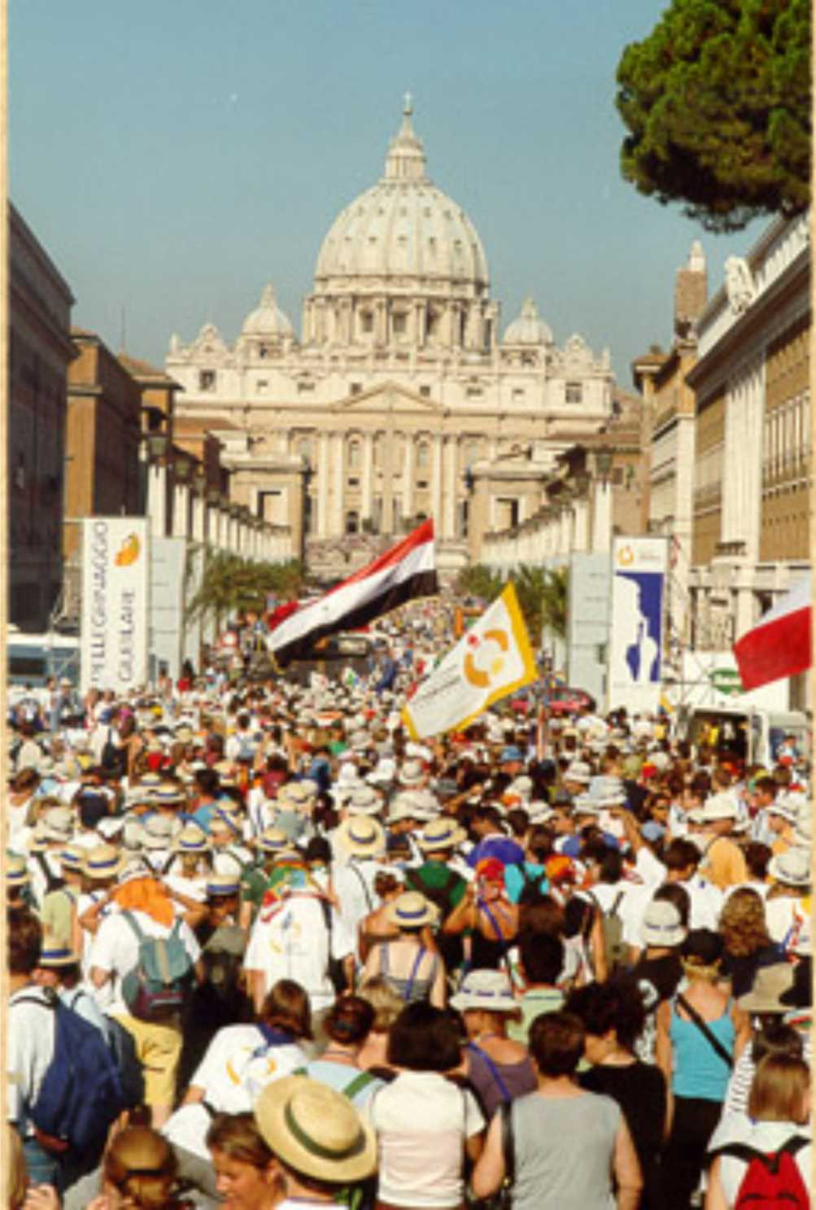
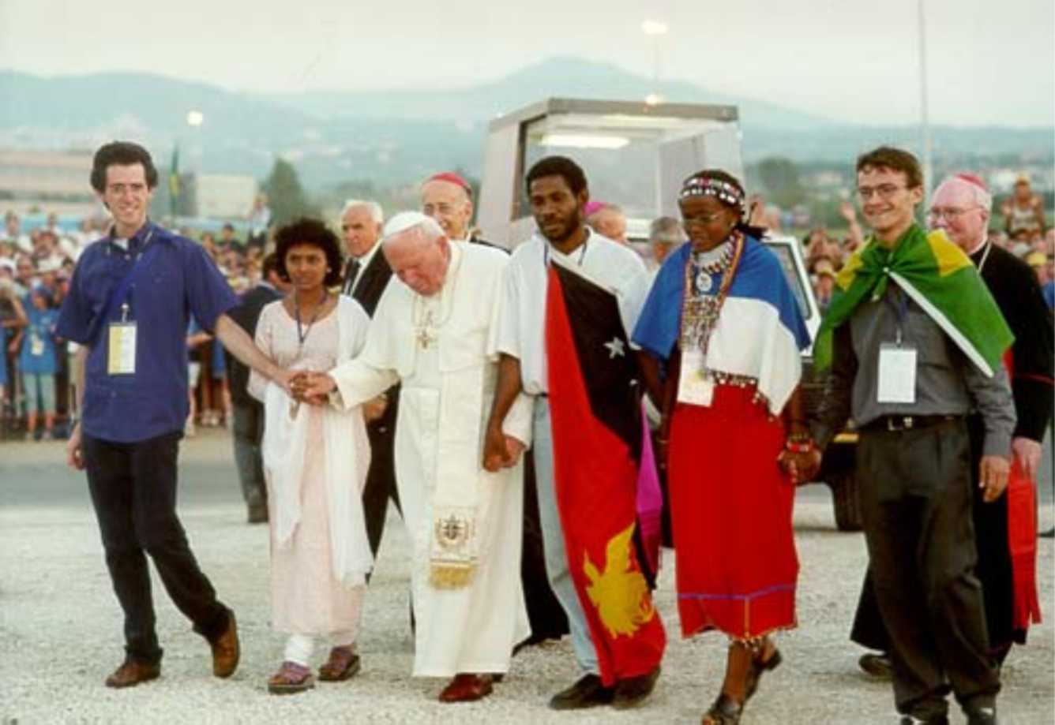
2000
Roma

Slide 29
2001
8 Aprile
Domenica delle Palme
«Se qualcuno
vuol venire dietro a me,
rinneghi se stesso,
prenda la sua croce
e mi segua» (Lc 9, 23)
Celebrazioni diocesane

Slide 30
2002
23-28 Luglio
«Voi siete
il sale della terra…
Voi siete la luce del mondo»
(Mt 5, 13-14)
Toronto

Slide 31
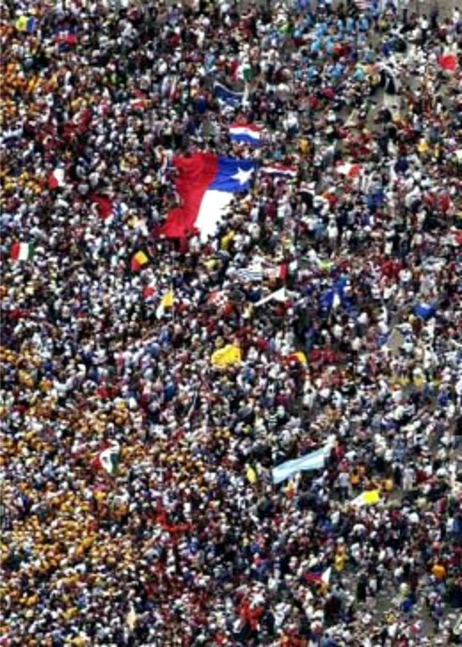
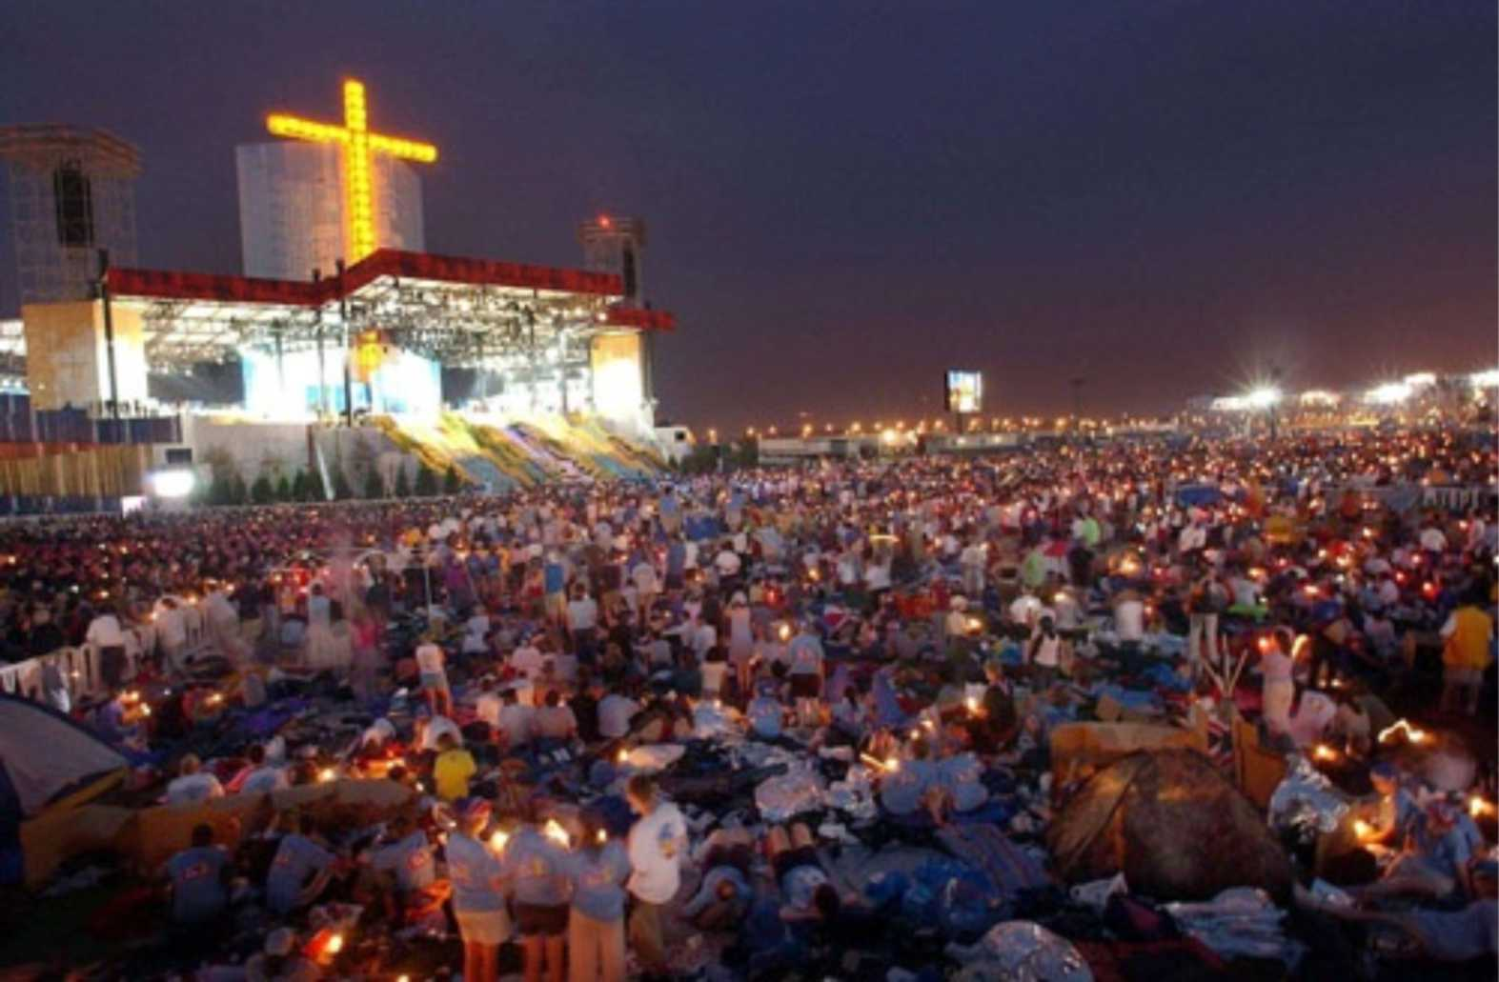
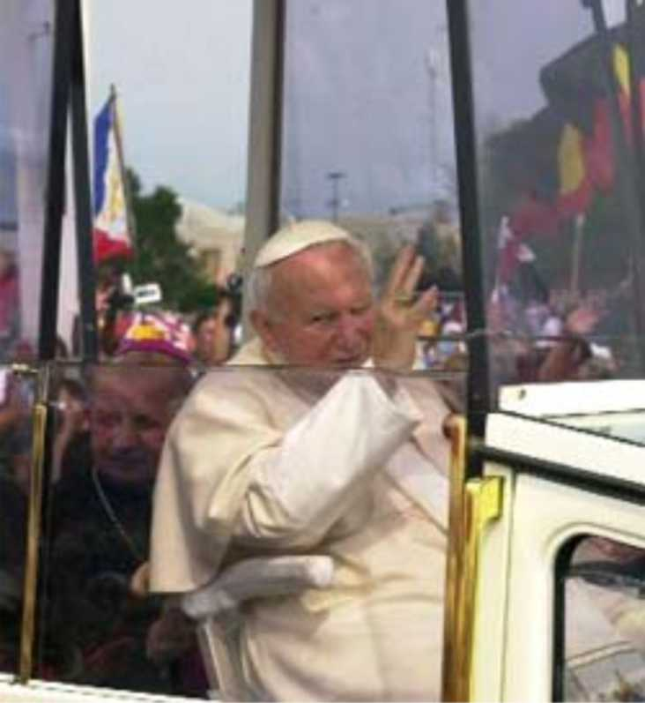
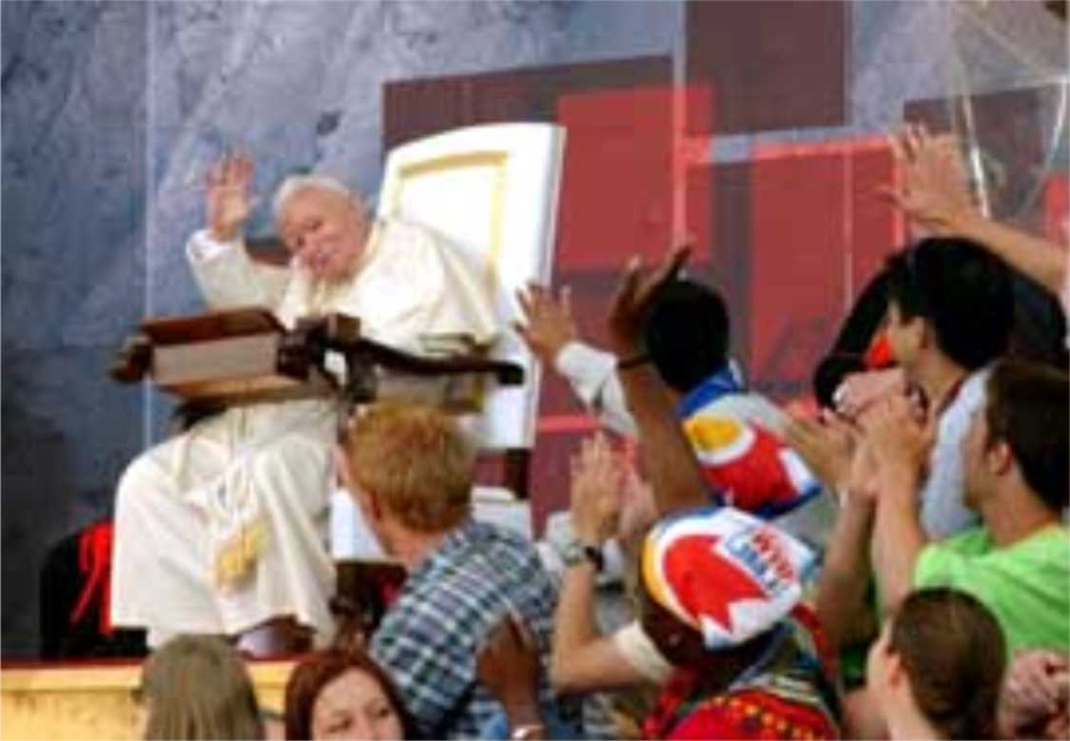
2002
Toronto

Slide 32
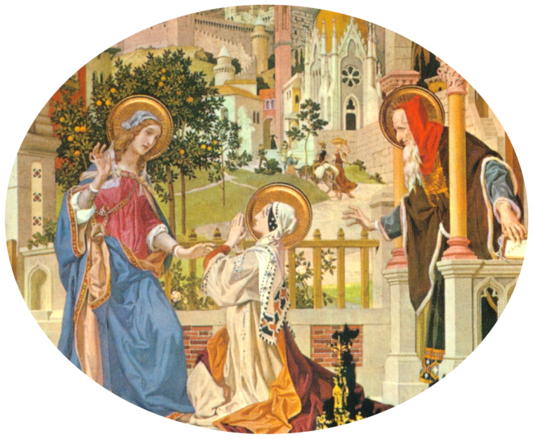
2003
13 Aprile
Domenica delle Palme
«Ecco la tua madre!»
(Gv 19,27)
Celebrazioni diocesane

Slide 33
2004
4 Aprile
Domenica delle Palme
«Vogliamo vedere Gesù»
(Gv 12,21)
Celebrazioni diocesane

Slide 34
2005
16-21 Agosto
«Siamo venuti
per adorarlo»
(Mt 2,2)
Colonia

Slide 35
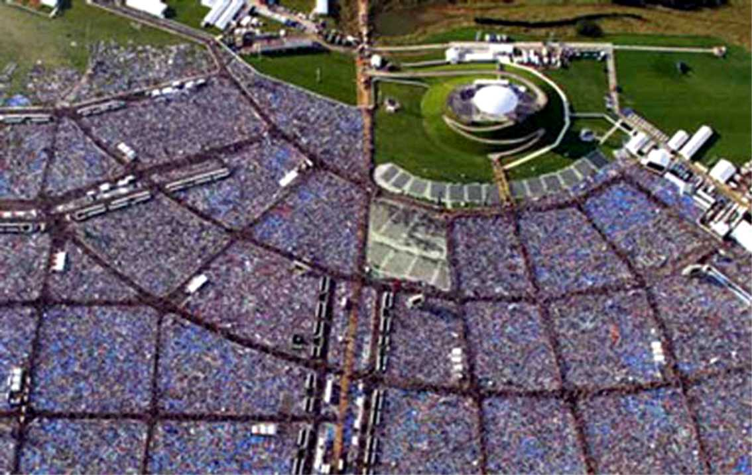
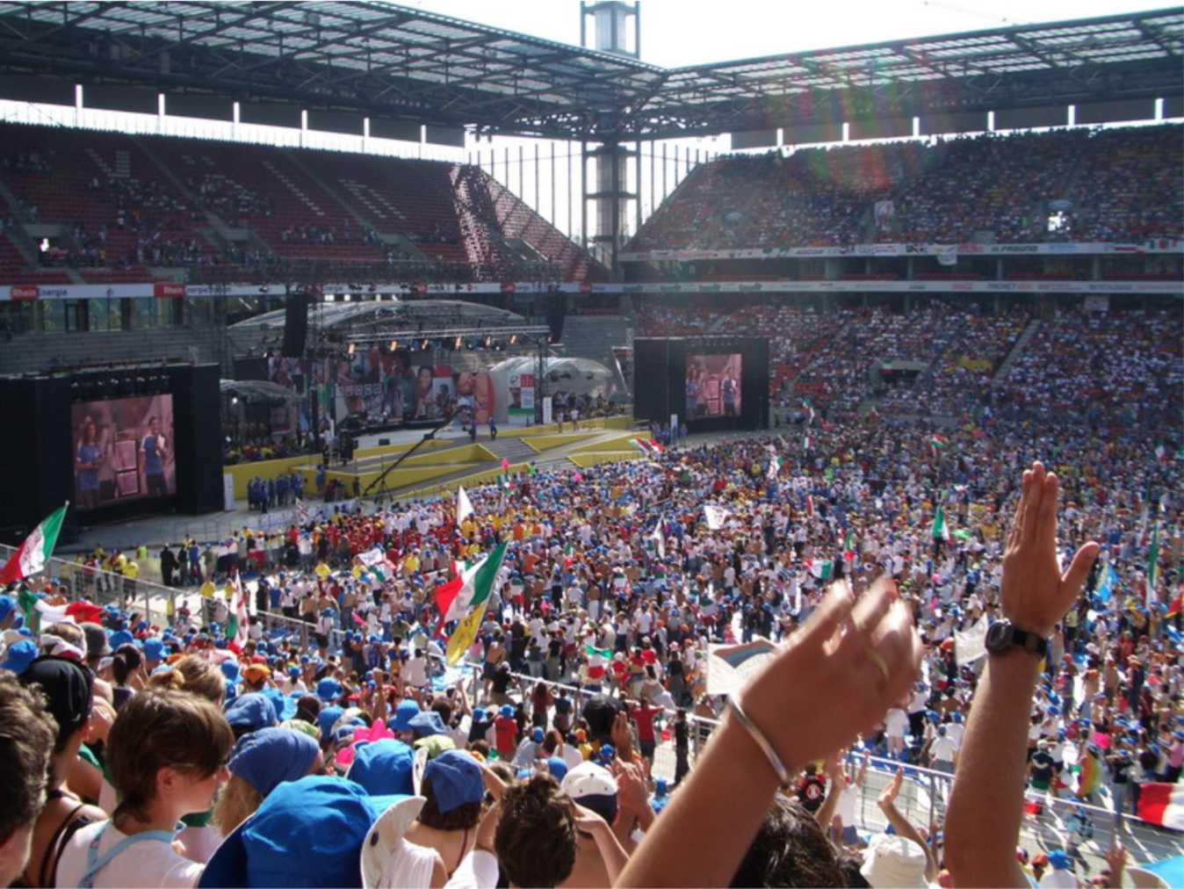
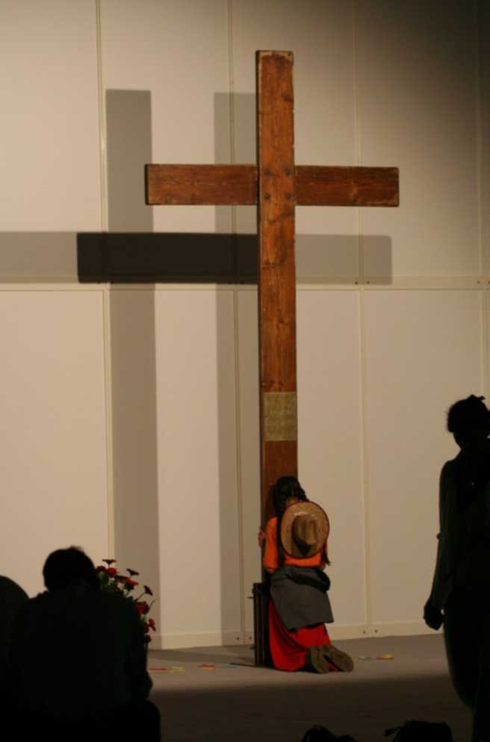
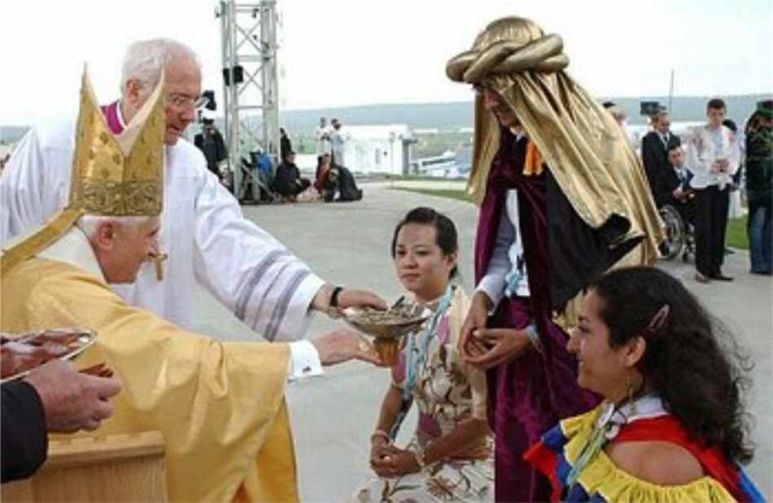
2005
Colonia

Slide 36
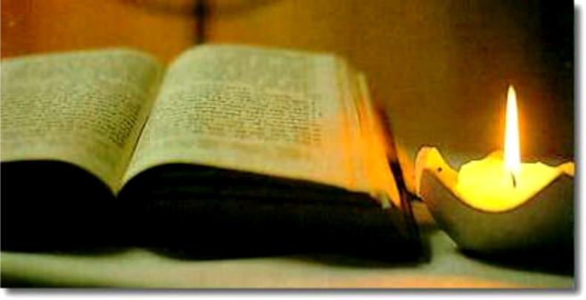
2006
9 Aprile
Domenica delle Palme
«Lampada per i miei passi
è la tua parola,
luce sul mio cammino»
(Sal 118[119], 105)
Celebrazioni diocesane

Slide 37
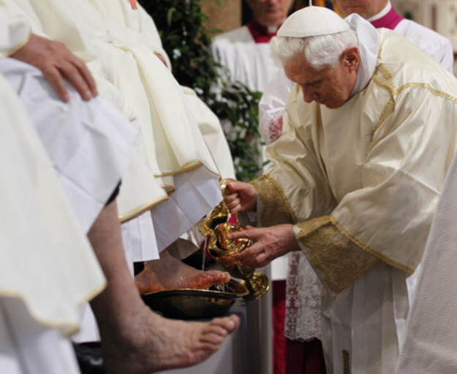
2007
1 Aprile
Domenica delle Palme
«Come io vi ho amato,
così amatevi anche voi
gli uni gli altri»
(Gv 13, 34)
Celebrazioni diocesane

Slide 38
2008
15-20 Agosto
«Avrete forza
dallo Spirito Santo
e mi sarete testimoni»
(At 1, 8)
Sidney

Slide 39
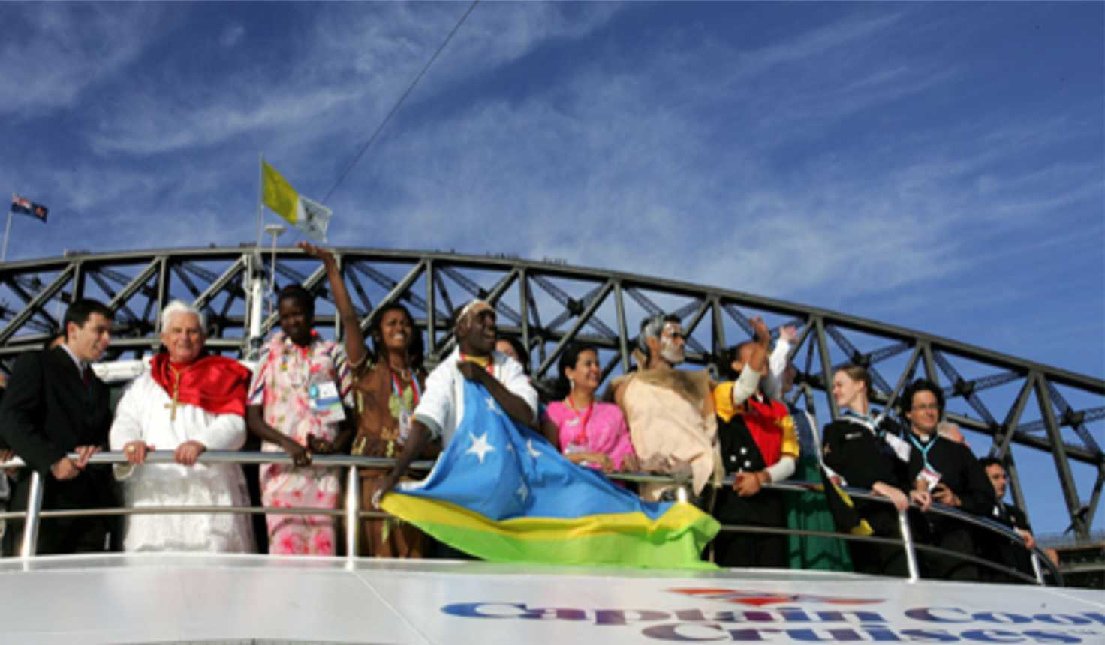
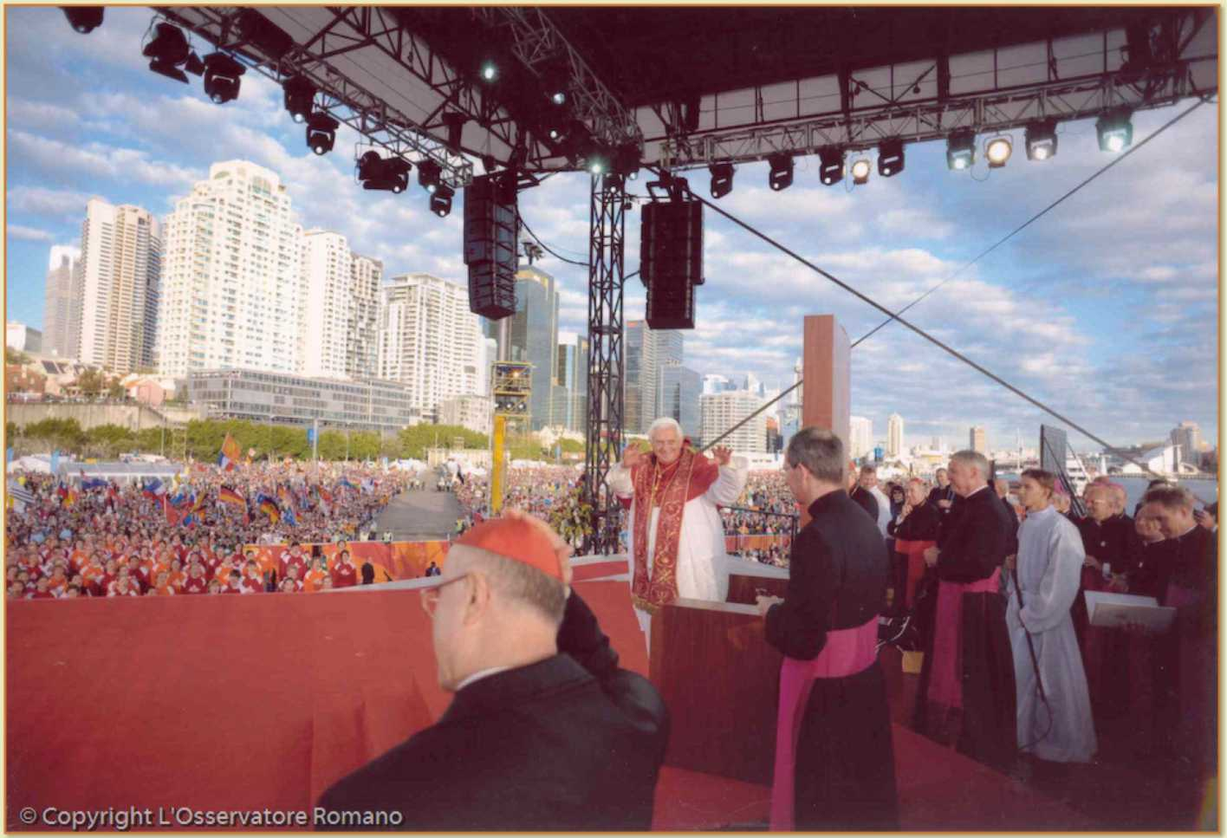
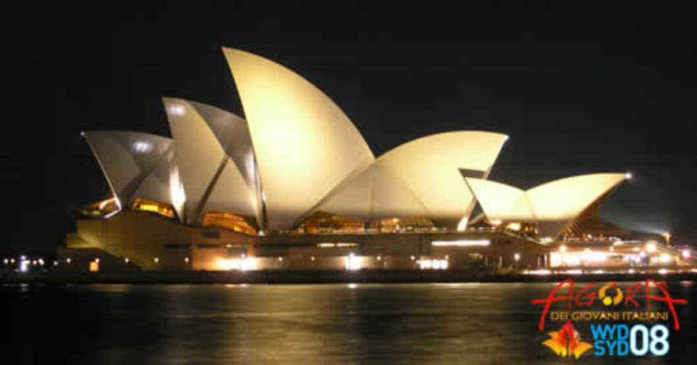
2008
Sidney

Slide 40
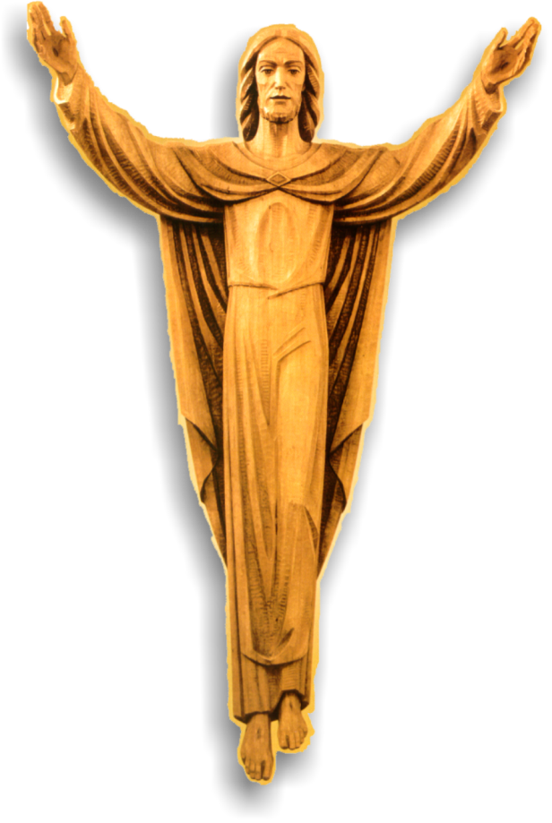
2009
5 Aprile
Domenica delle Palme
«Abbiamo posto
la nostra speranza
nel Dio vivente»
(1 Tm 4,10)
Celebrazioni diocesane

Slide 41
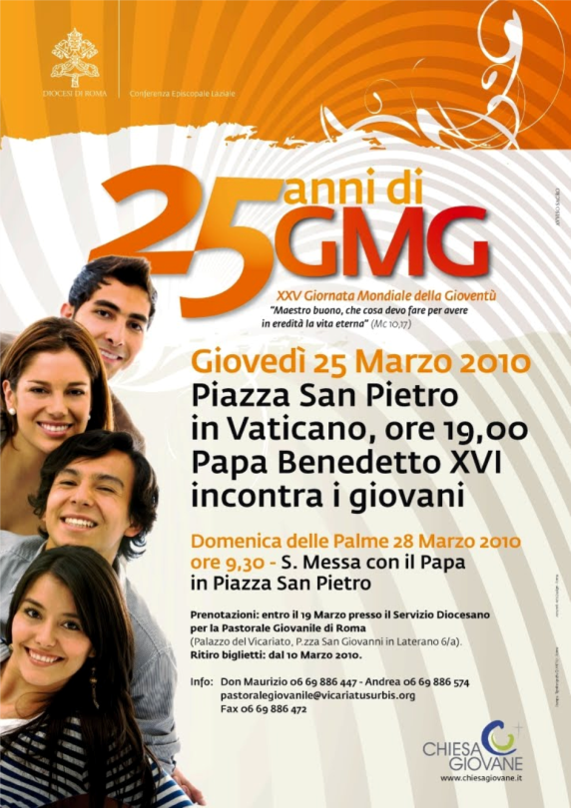
2010
28 Marzo
Domenica delle Palme
«Maestro buono,
che cosa devo fare
per avere in eredità
la vita eterna?»
(Mc 10,17)
Celebrazioni diocesane

Slide 42
2011
18-21 Agosto
«Radicati e fondati
in Cristo,
saldi nella fede»
(cfr. Col 2,7)
Madrid

Slide 43
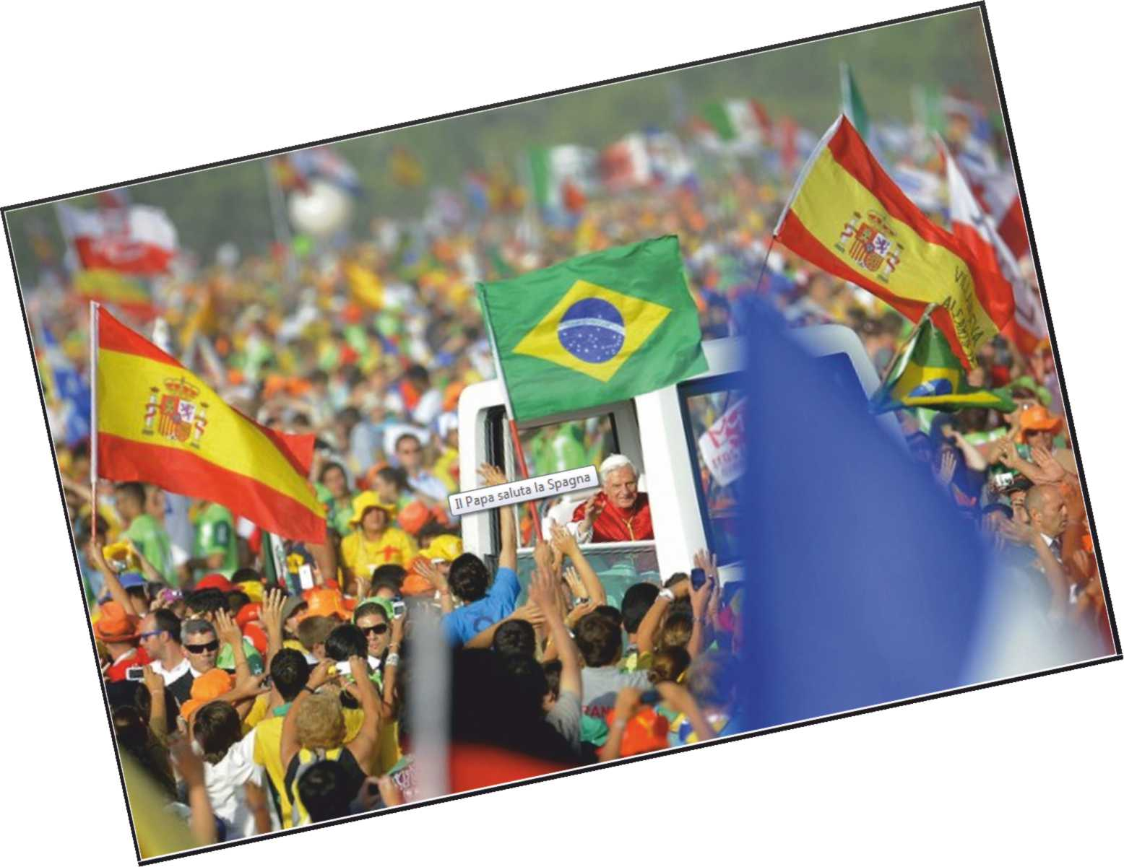
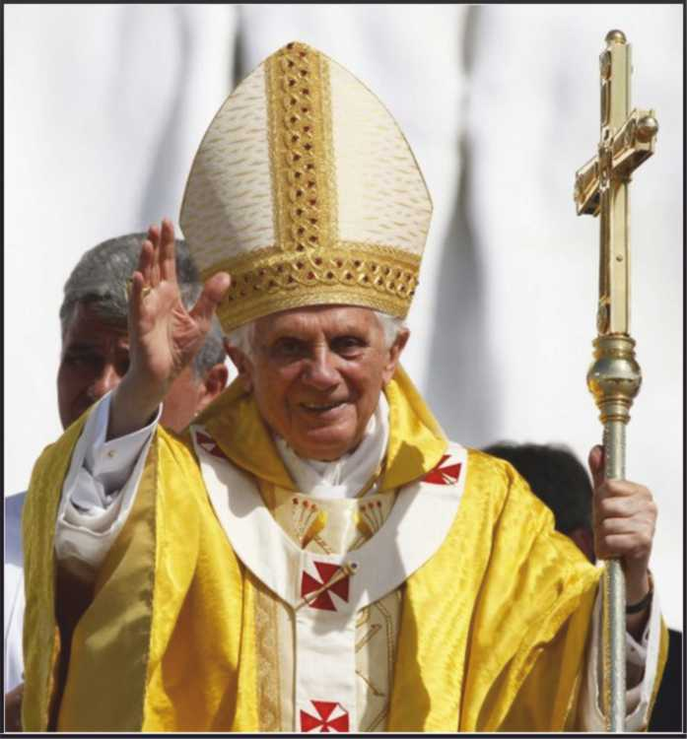
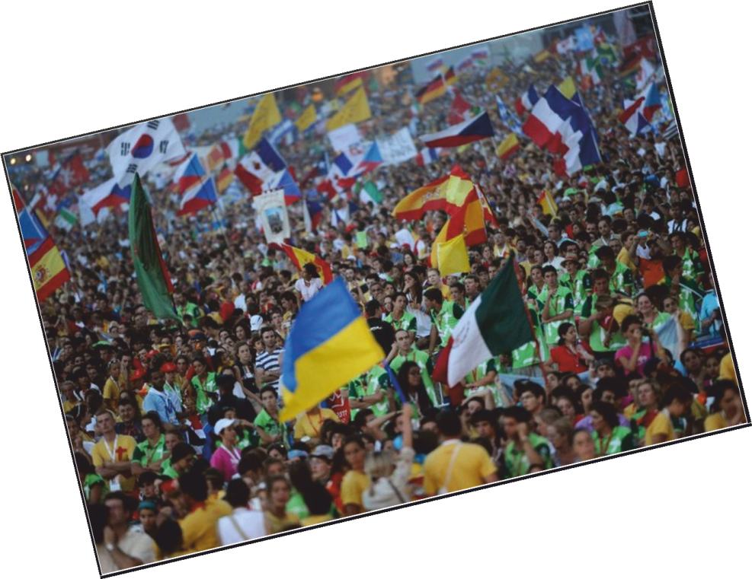
2011
Madrid

Slide 44
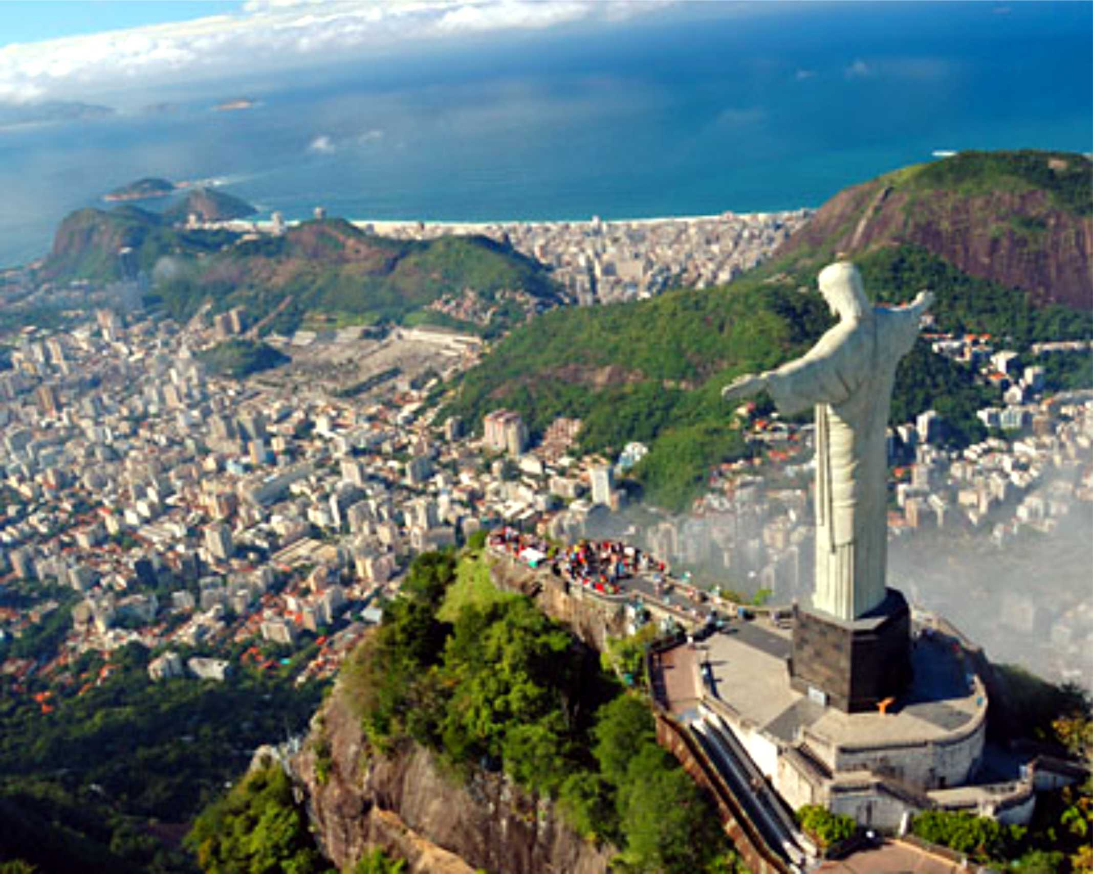
2013
Rio de Janero

